Slide 1
L’image de l’expert-comptable DANS la conquête deS nouveaux marchés : mais de quelle image parlons-nous ?
Sébastien ROCHER
sebastien.rocher@univ-lorraine.fr

Slide 2
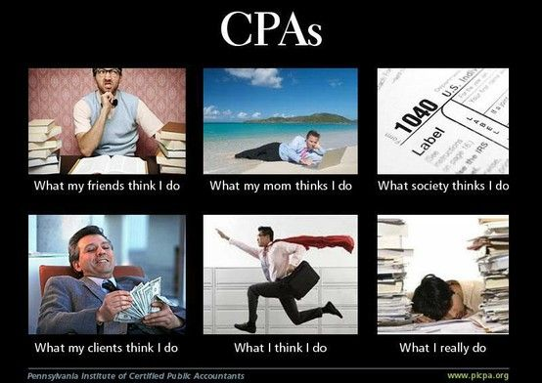

Slide 3
Qu’est-ce que « l’image de l’expert-comptable » ?
Un ensemble de représentations sociales plus ou moins différentes
L’image actuelle / L’image à venir, à définir

Slide 4
Qu’est-ce que « l’image de l’expert-comptable » ?
L’image que les autres ont des experts-comptables
L’image que les experts-comptables ont d’eux-mêmes
  L’image que les experts-comptables pensent avoir (ou voudraient avoir)
  L’image de leur quotidien

Slide 5
Qu’est-ce que « l’image de l’expert-comptable » ?
L’image mentale
L’image communiquée
  aux experts-comptables, modelant ainsi leur perception d’eux-mêmes et contribuant à forger leur identité professionnelle
  au « grand public », participant à définir ce qu’est un expert-comptable dans cette même Société

Slide 6
Sources et cibles des images de l’expert-comptable
Source
Cibles
Source
Communication institutionnelle
Experts-Comptables
Communication publicitaire
Images de l’expert-comptable selon la profession comptable
Images de l’expert-comptable selon la Société (dans « la conscience collective »)
La Société, le « grand public »
Communication publicitaire
Médias liés à l’actualité
Médias de divertissement

Slide 7
Sources et cibles des images de l’expert-comptable
Source
Cibles
Source
Communication institutionnelle
Experts-Comptables
Communication publicitaire
Images de l’expert-comptable selon la profession comptable
Images de l’expert-comptable selon la Société (dans « la conscience collective »)
Quelle(s) différence(s) ?
La Société, le « grand public »
Communication publicitaire
Médias liés à l’actualité
Médias de divertissement

Slide 8
1ère partie –
Les images diffusées par la profession comptable libérale à destination du grand public

Slide 9
Deux enjeux majeurs
Renforcer la place et la légitimité des experts-comptables dans le monde économique
Accroître l’attractivité de la profession d’expert-comptable auprès des étudiants

Slide 10
Trois sources
1. Les institutions
  La présence dans les médias d’actualité économique
    Les chroniques
    La publicité (notamment télévisée : « Je te conseille un conseil », « la styliste », etc.)
  La communication publicitaire dans les lieux publics

Slide 11
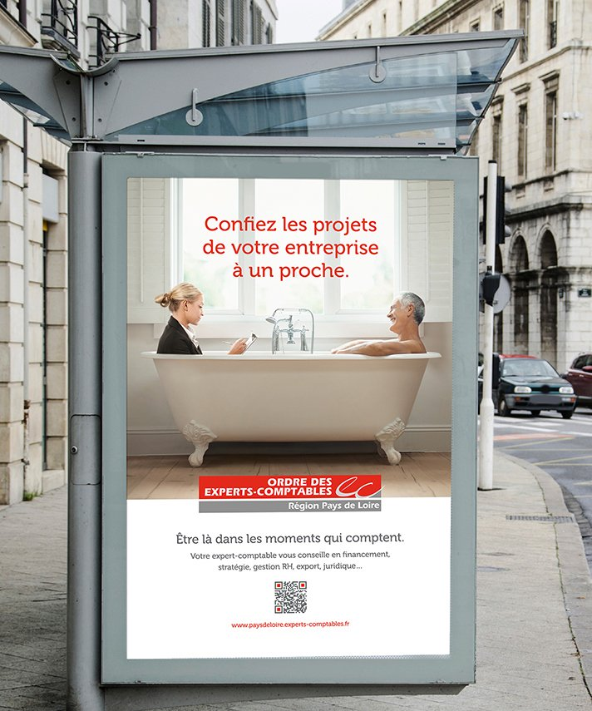

Slide 12
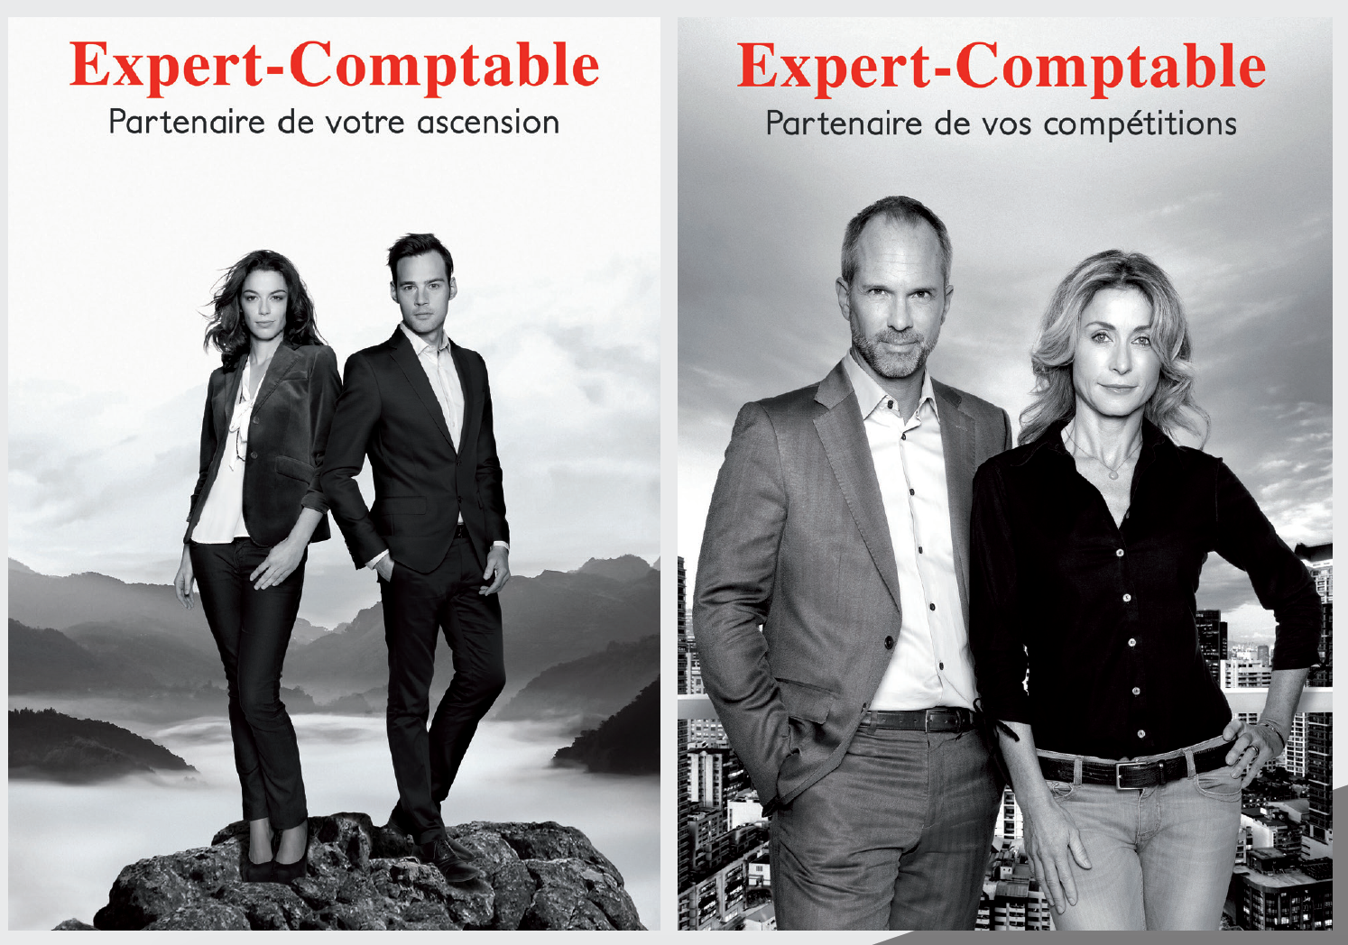

Slide 13


Slide 14
Trois sources
2. Les cabinets
  L’organisation d’évènements
    Mécénat
    Vernissage d’expositions organisées dans les locaux du cabinet
    Etc.

Slide 15
Trois sources
3. Les experts-comptables eux-mêmes
  Les blogs, la présence sur les réseaux sociaux
  La réalisation de fictions

Slide 16


Slide 17
Quelques recherches sur l’image diffusée par la profession comptable
Picard et al. (2014) : la communication de la profession canadienne
Stone (2001) sur les fictions réalisées par des EC
Des études descriptives, non critiques

Slide 18
D’une critique de la communication de l’Ordre
« La critique est facile quand l’Art est difficile »
  Les messages « seconds » des publicités

Slide 22
D’une critique de la communication de l’Ordre
« La critique est facile quand l’Art est difficile »
  Les messages « seconds » des publicités
  L’Art ou la construction de l’image d’une profession élitiste

Slide 23
D’une critique de la communication de l’Ordre
« La critique est facile quand l’Art est difficile »
  Les messages « seconds » des publicités
  L’Art ou la construction de l’image d’une profession élitiste
  Le contenu de la fiction comme reflet de son auteur

Slide 24
2ème partie –
Les images diffusées par la société à destination du grand public

Slide 25
Deux types de médias
Les médias en rapport avec l’actualité
Les médias de divertissement

Slide 26
Les médias en rapport avec l’actualité
Des articles évoquant l’expert-comptable
Des articles sur les experts-comptables
  Dans la presse écrite
  A la radio
    Guillaume Meurice, un humoriste qui décrypte l’actualité, tous les jours sur France Inter

Slide 27


Slide 28


Slide 29
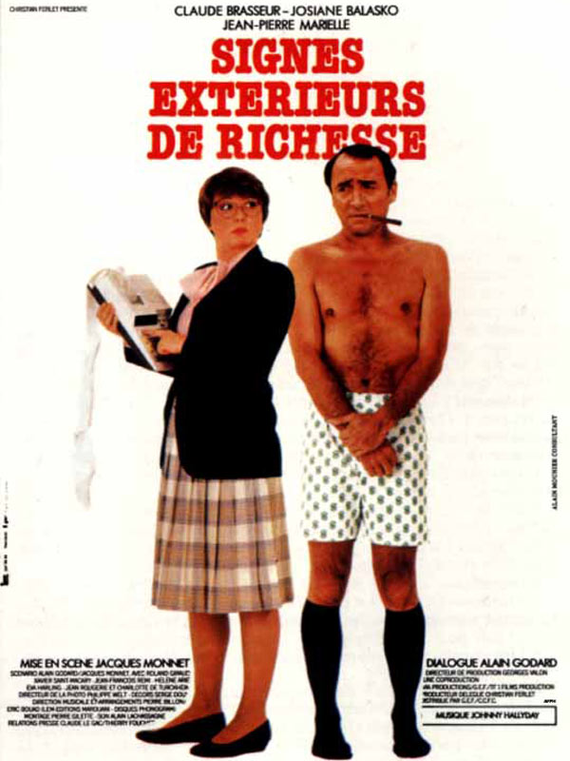

Slide 30
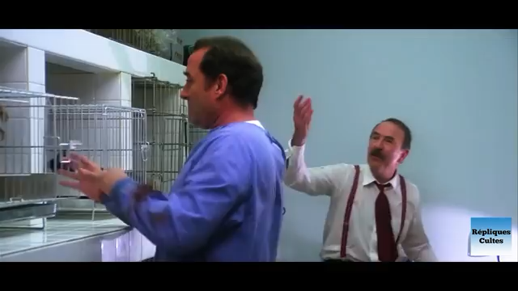

Slide 31
Les médias de divertissement
Les séries

Slide 32
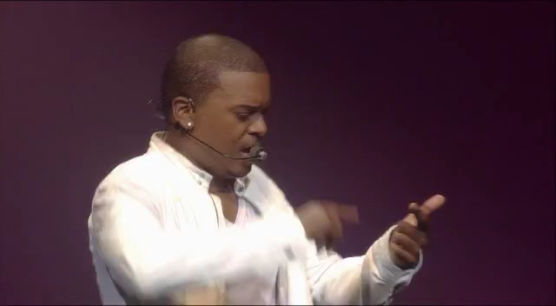

Slide 33
Les médias de divertissement
Les séries
Le théâtre

Slide 34


Slide 35
Les médias de divertissement
Les séries
Le théâtre
La bande dessinée

Slide 36
La bande dessinée « franco-belge »
ROCHER, S. (2019). L’expert-comptable dans la culture populaire : une image ambiguë. ACCRA 2019/1 (4), pp. 65-88;
15 personnages présentés comme des experts-comptables entre 1994 et 2016
Un technicien dans les années 1990, un professionnel des affaires dans les années 2010
Une image ambiguë :
  Séduisant, mais malhonnête
  Intelligent, mais calculateur
  Entouré, mais privilégiant son plaisir et ses intérêts personnels

Slide 37
Les médias de divertissement
Les séries
Le théâtre
La bande dessinée « franco-belge »
Le cinéma

Slide 38


Slide 39


Slide 40
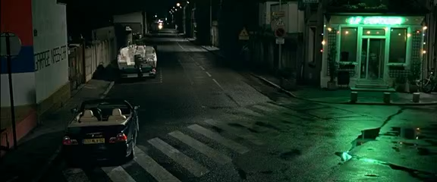

Slide 41


Slide 42


Slide 43
Conclusion – Deux images qui se rejoignent
L’image communiquée par la profession
  Un conseiller compétent, au service de ses clients
L’image dans la Société :
  Jusque dans les années 2010
    L’image du technicien
    la séduction aux dépends de la production
    l’hédonisme plus que le dévouement
  Depuis les années 2010
    Le conseil
    Des valeurs humanistes

Slide 44
Conclusion – Une image en mouvement
« Une image positive se gagne en gouttes, se perd en litre »
Quelle image pour demain ?

Slide 45
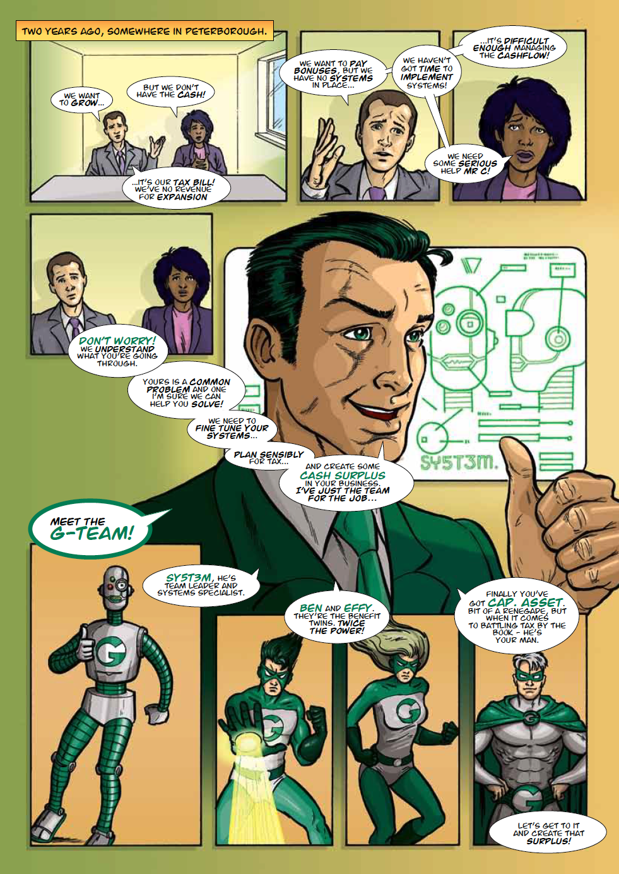

Slide 46
L’image de l’expert-comptable DANS la conquête deS nouveaux marchés : mais de quelle image parlons-nous ?
Sébastien ROCHER
sebastien.rocher@univ-lorraine.fr

